Slide 1
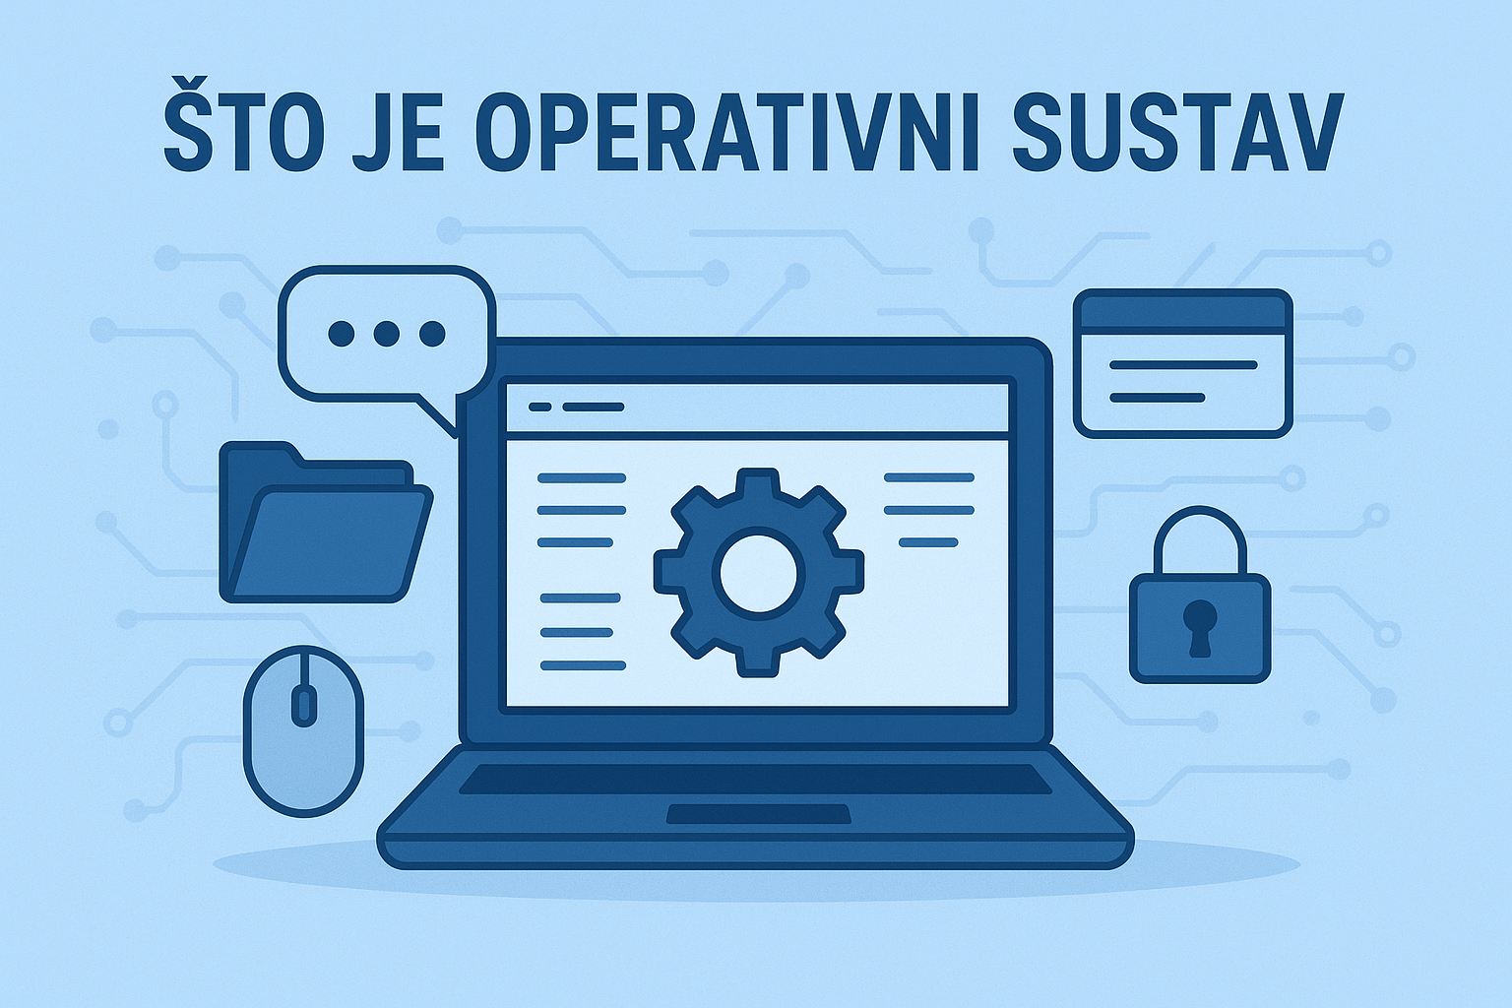

Slide 2

Operativni sustav
Operativni sustav je program u računalu koji povezuje sve dijelove računala u jednu cjelinu, omogućuje uporabu raznih programa i sadržaja, komunikaciju korisnika i računala.
Bez operativnog sustava računalo bi bilo beskorisno i ne bi moglo raditi.
Najpoznatiji operativni sustavi za računala su Windows, Mac OS i Linux.

Slide 3

Mobilni operativni sustavi
Mobilni se uređaji također koriste operativnim sustavima koji su posebno za njih namijenjeni i prilagođeni.
Najpoznatiji mobilni operativni sustavi su Android, iOS i Windows.

Slide 4
Podjela operativnih sustava
Komercijalni operativni sustavi:
plaćeni
zatvoreni operativni sustavi
korisnici ne mogu mijenjati programski kod
Besplatni operativni sustavi:
često i otvoreni operativni sustavi
napredni korisnici mogu vidjeti njihov programski kod, uređivati i dograđivati

Slide 5
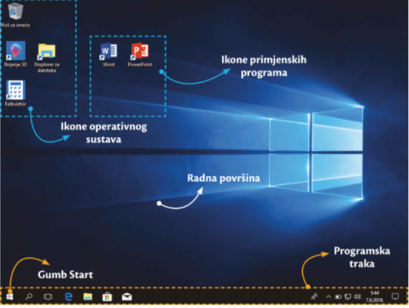
Operativni sustav Windows 10
Grafičko sučelje prikazano je na slici i sastoji se od:
radne površine
ikona
programske trake
gumba Start
Korisnici izgled grafičkog sučelja mogu samostalno uređivati i mijenjati.

Slide 6
Windows kroz povijest
https://hrastinski-marijan.skola-zabok.avalon.hr/staro/ms/povijest.php
https://en.wikipedia.org/wiki/Microsoft_Windows

Slide 7
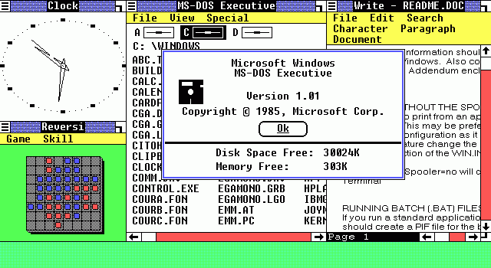
Windows 1.0 (1985)

Slide 8
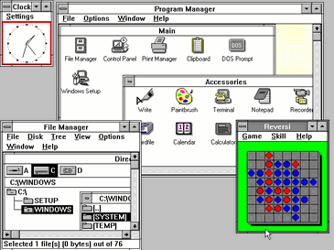
Windows 3.0 (1990)

Slide 9
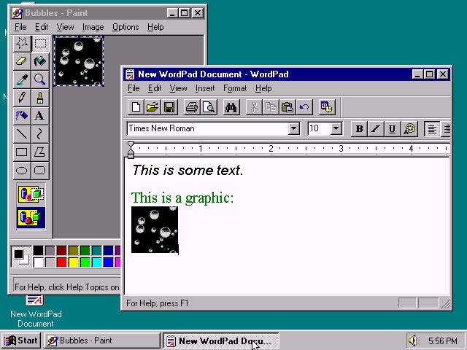
Windows 95 (1995)
Bio je to ogroman korak naprijed za
Microsoft — prvi Windows s
izbornikom Start,
trakom zadataka (Taskbar) i podrškom
za dugi naziv datoteka (više od 8 znakova).
Također je bio prvi Windows
koji je kombinirao MS-DOS i grafičko sučelje
u jedan sustav,
što je korisnicima znatno
olakšalo rad na računalu.

Slide 10
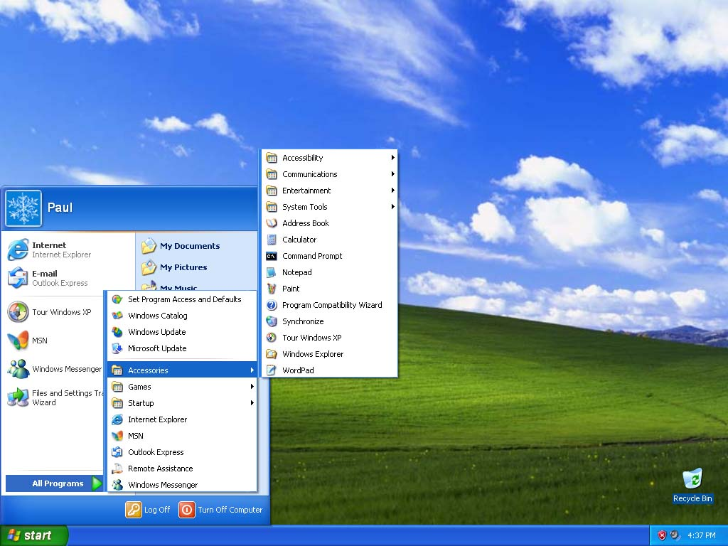
Windows XP (2001)
Bio je jedan od najpopularnijih
Microsoftovih operacijskih
sustava
jednostavan za korištenje,
stabilan i vizualno
privlačan za svoje vrijeme.

Slide 11
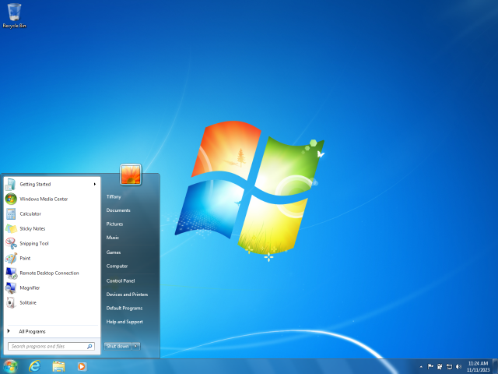
Windows 7 (2009)

Slide 12
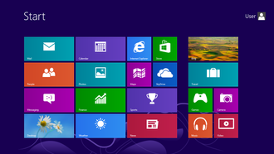
Windows 8 (2012)
Microsoft ga je prilagodio dodirnim zaslonima (touchscreen uređajima),
ali mnogim korisnicima nije se svidjelo uklanjanje starog Start izbornika.

Slide 13
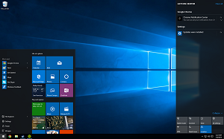
Windows 10 (2015)

Slide 14
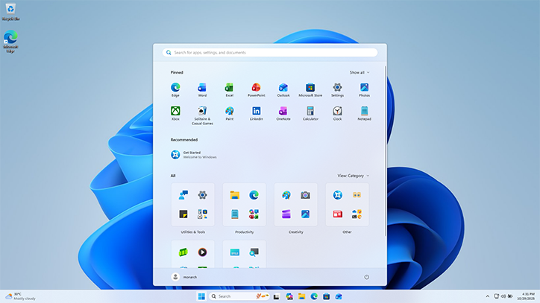
Windows 11 (2021)

Slide 15
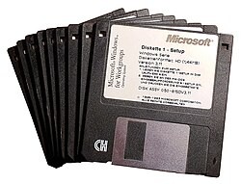
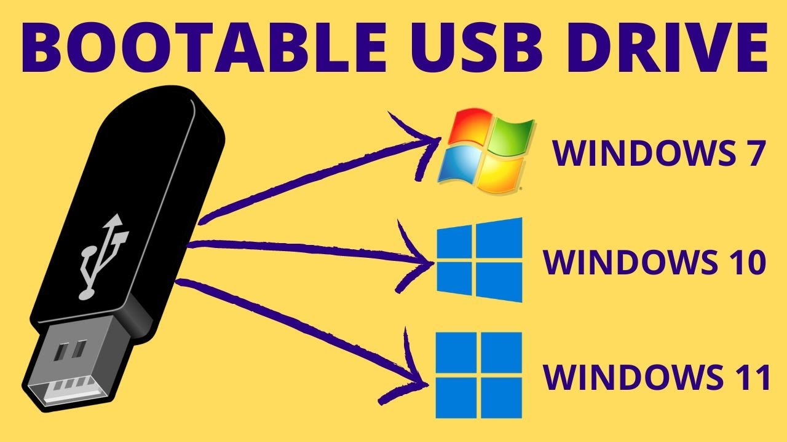
Instalacija
Do Windowsa 95, instalacija se vršila putem 9 floppy disketa nakon čega se sve moralo ručno namještati.
Instalacija je trajala 30–90 minuta, ovisno o verziji i mediju.
Danas se instalacija operativnog sustava vrši pute USB-a ili interneta
⏱️ Trajanje: oko 15–30 minuta, potpuno automatizirano.

Slide 16
Windows 3.0 (1990)

Slide 17



Primjenski programi
Uz operativni sustav, u računalo je moguće ugraditi i druge programe koji su namijenjeni posebnim aktivnostima. Nazivaju se primjenski programi.
Omogućuju obavljanje specifičnih zadataka kao što su pisanje, crtanje, pretraživanje interneta, izrada prezentacija, igranje igara, ….

Slide 18
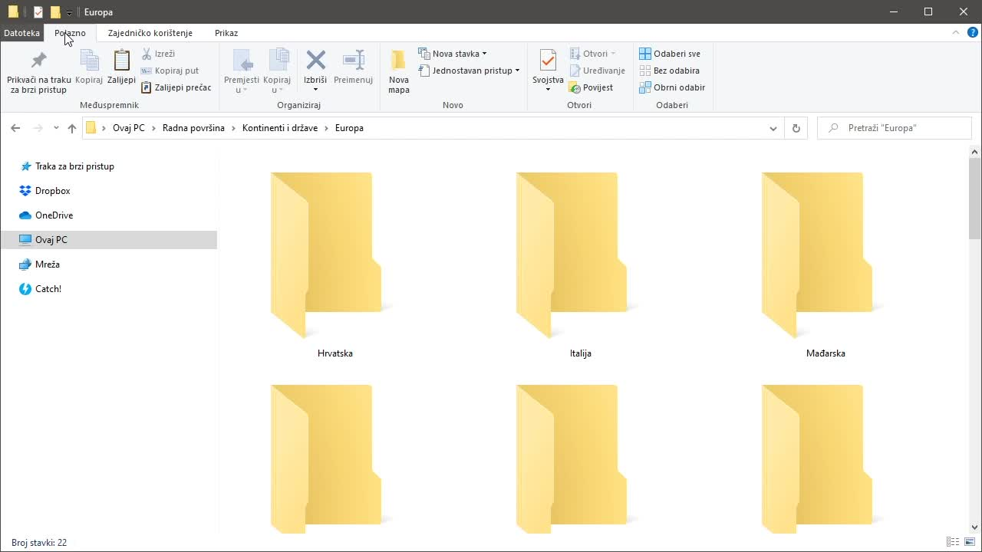
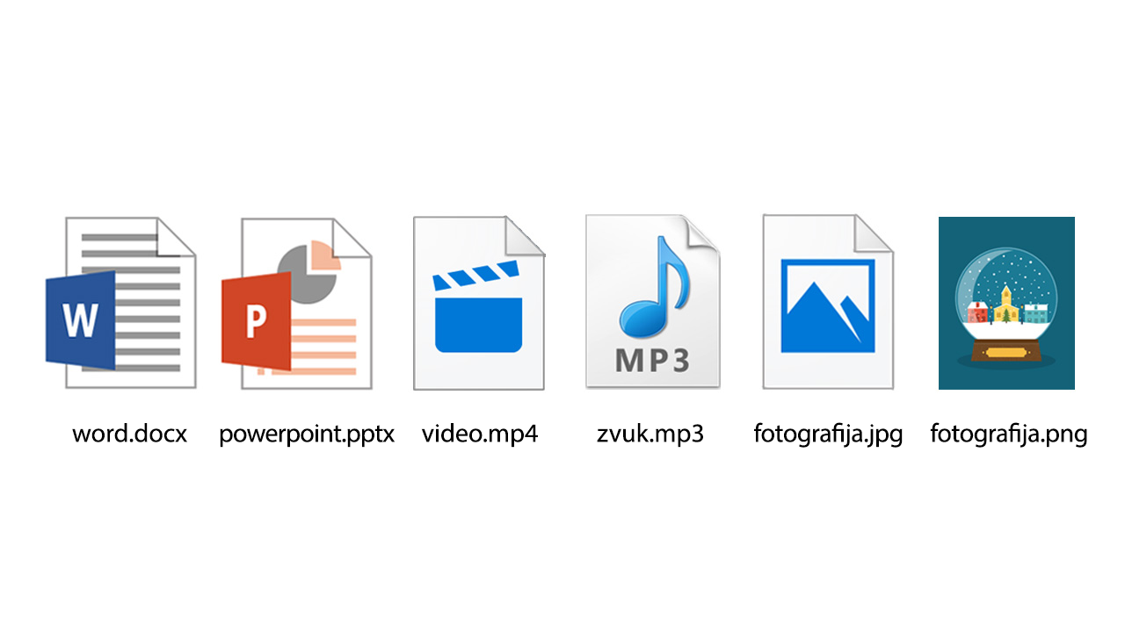
Mape i datoteke

Slide 19
Primjenski programi
INSTALACIJA – postupak ugradnje programa u računalo.
DEINSTALACIJA – postupak uklanjanja programa s računala.

Slide 20
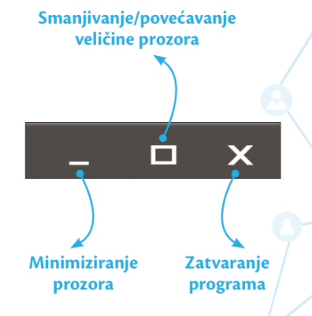
Gumbi za kontrolu prozora
MINIMIZIRANJE PROZORA – prozor nestaje sa zaslona i pojavljuje se na Programskoj traci.
SMANJIVANJE /POVEĆAVANJE VELIČINE PROZORA – mijenja se veličina prozora.
ZATVARANJE PROGRAMA – program se zatvara.

Slide 21
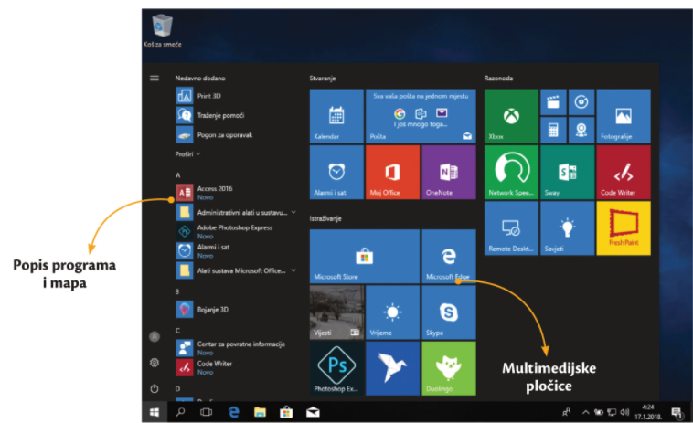
Izbornik Start
Popis svih primjenskih programa instaliranih na računalu prikazuje se u izborniku Start.
Otvara se klikom miša na gumb Start, koji se nalazi u donjem lijevom kutu programske trake.

Slide 22
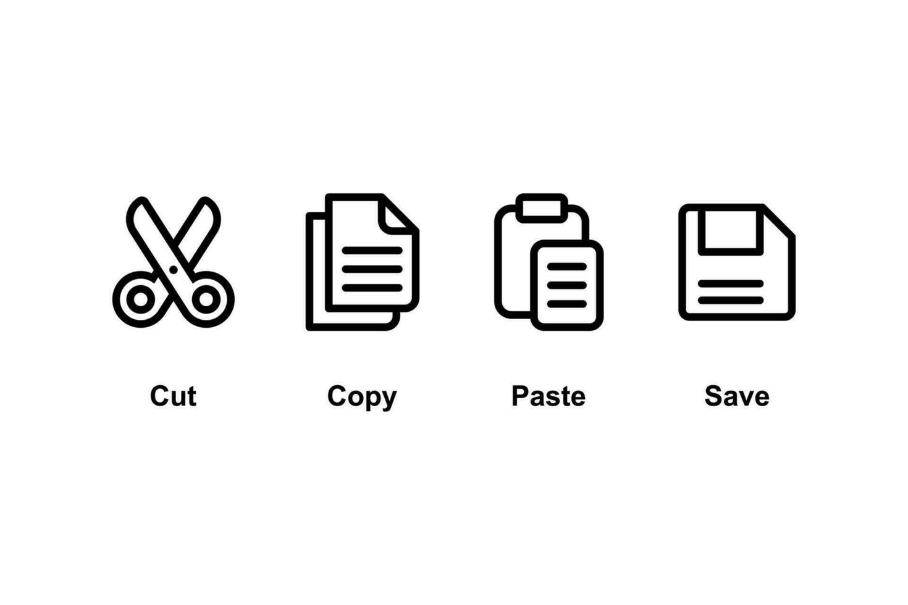

Tipkovničke kratice

